Slide 1
思维篇
商业写作惯例

Slide 2
对上精简，对下精细

Slide 3
1 数据范围：近三年内国产主流A级车在大陆的销售数据；
2 涵盖渠道：品牌4S店及第三方汽车电商平台；
3 时间：这周三我要看第一版；
4 提交格式：PPT；
ps 有什么不清楚的随时问我，非常感谢！
小刘，请帮我找一下国内汽车行业最近几年的销售资料，周五开会的时候要用。谢谢！

Slide 4
王总，有两件事想征求您的意见，给客户预定的五星级酒店可以选择喜来登、希尔顿和万豪，喜来登2800，希尔顿3000，万豪3200，万豪条件好一些但可能没有茶歇，喜来登客房紧张需要提前预定，希尔顿的经理还没有回复邮件，需要再次联系。您看看定哪家比较好？
另外，赵总发邮件询问，周五的会不知道您能不能参加，会上将会讨论关于人事部门小周的升职事项，赵总说您的意见将很重要，如果您近期回公司，会议时间将会调整。其他部门也会相应的调整时间。如果您近期无法回来，我也可以代您转达您的看法，或者您可以给赵总回个电话。如果您需要关于小周的履历和资料，请再邮件回复我。
王总，有两件事想征求您的意见：
1，根据五星酒店条件评估，喜来登酒店更适合客户的需求，因为喜来登有茶歇而且客户经理处理问题更及时，报价是2800，您看预定喜来登酒店合适吗？
2，赵总询问您能否参加原定于周五讨论小周升职的会议，会议会根据您回公司的时间适当后延。如果您短期回不来，我可以转述您的意见，以下是小周的履历和资料。

Slide 5
红头文件
本单位通知/文件
执行性文件
总结

Slide 6
凡事必须有红头文件作为依据
执行记录1
总结1
会议记录
执行记录2
总结2
关于开展XXX的通知
依据：上级的红头文件
执行记录3
总结3
会议记录
依据：红头文件、上级红头文件
执行记录4
总结4
依据：红头文件、上级红头文件、会议记录

Slide 7
1，你做的任何事都是领导决策的延伸；
2，领导决策体现在红头文件上，而不是会议记录中；
3，在每个文稿、PPT正文的第一段，写明白你的行为依据的是哪些红头文件。

Slide 8
用数字表达一些抽象的概念

Slide 9
这个女孩很漂亮，
在所有我见过的女孩里排前5%
这个女孩很漂亮，
可以打8分
这个女孩很漂亮

Slide 10
数据分析师职责描述：
1、处理用户海量数据，挖掘用户行为特征，为产品、运营提供参考依据；
2、通过业务数据分析价值挖掘，负责内容运营、产品优化、用户增长、渠道质量的专题研究，撰写分析报告；
3、与业务需求方和开发工程师合作解决业务发展中的实际问题，推动成熟分析模型的工程化与产品化；
4、建立基于相关数据分析挖掘模型及监控评价指标体系。
数据分析师职责描述：
1、处理用户海量数据，挖掘用户行为特征，为产品、运营提供参考依据； （50%）
2、通过业务数据分析价值挖掘，负责内容运营、产品优化、用户增长、渠道质量的专题研究，撰写分析报告；（30%）
3、与业务需求方和开发工程师合作解决业务发展中的实际问题，推动成熟分析模型的工程化与产品化；（15%）
4、建立基于相关数据分析挖掘模型及监控评价指标体系。（5%）

Slide 11
知识体系需求：前端工程师
1、掌握 Ps、Ai、Fw 中的一个；
2、精通 jQuery、vue、react、angular等页面效果框架；
3、精通至少一个模板语言；
4、掌握 thinkphp 与 zend 框架，能修改此类开源源码；
5、掌握 HTML5 与 sencha；
6、掌握一种后端编程语言；
7、掌握一种自动化部署工具。
知识体系需求：前端工程师
1、掌握 Ps、Ai、Fw 中的一个； （5%）
2、精通 jQuery、vue、react、angular等页面效果框架；（40%）
3、精通至少一个模板语言；（10%）
4、掌握 thinkphp 与 zend 框架，能修改此类开源源码；（10%）
5、掌握 HTML5 与 sencha；（20%）
6、掌握一种后端编程语言；（5%）
7、掌握一种自动化部署工具。（5%）

Slide 12
质量管理体系-领导与承诺
1、最高管理者是否承担责任；
2、是否有质量方针与目标的制定；
3、体系融合是否有文件支持；
4、过程方有无跟踪结果；
5、是否有推动改进的文件支持；
……
质量管理体系-领导与承诺
1、最高管理者是否承担责任； （10分）
2、是否有质量方针与目标的制定；（10分）
3、体系融合是否有文件支持；（3分）
4、过程方有无跟踪结果；（5分）
5、是否有推动改进的文件支持；（3分）
……

Slide 13
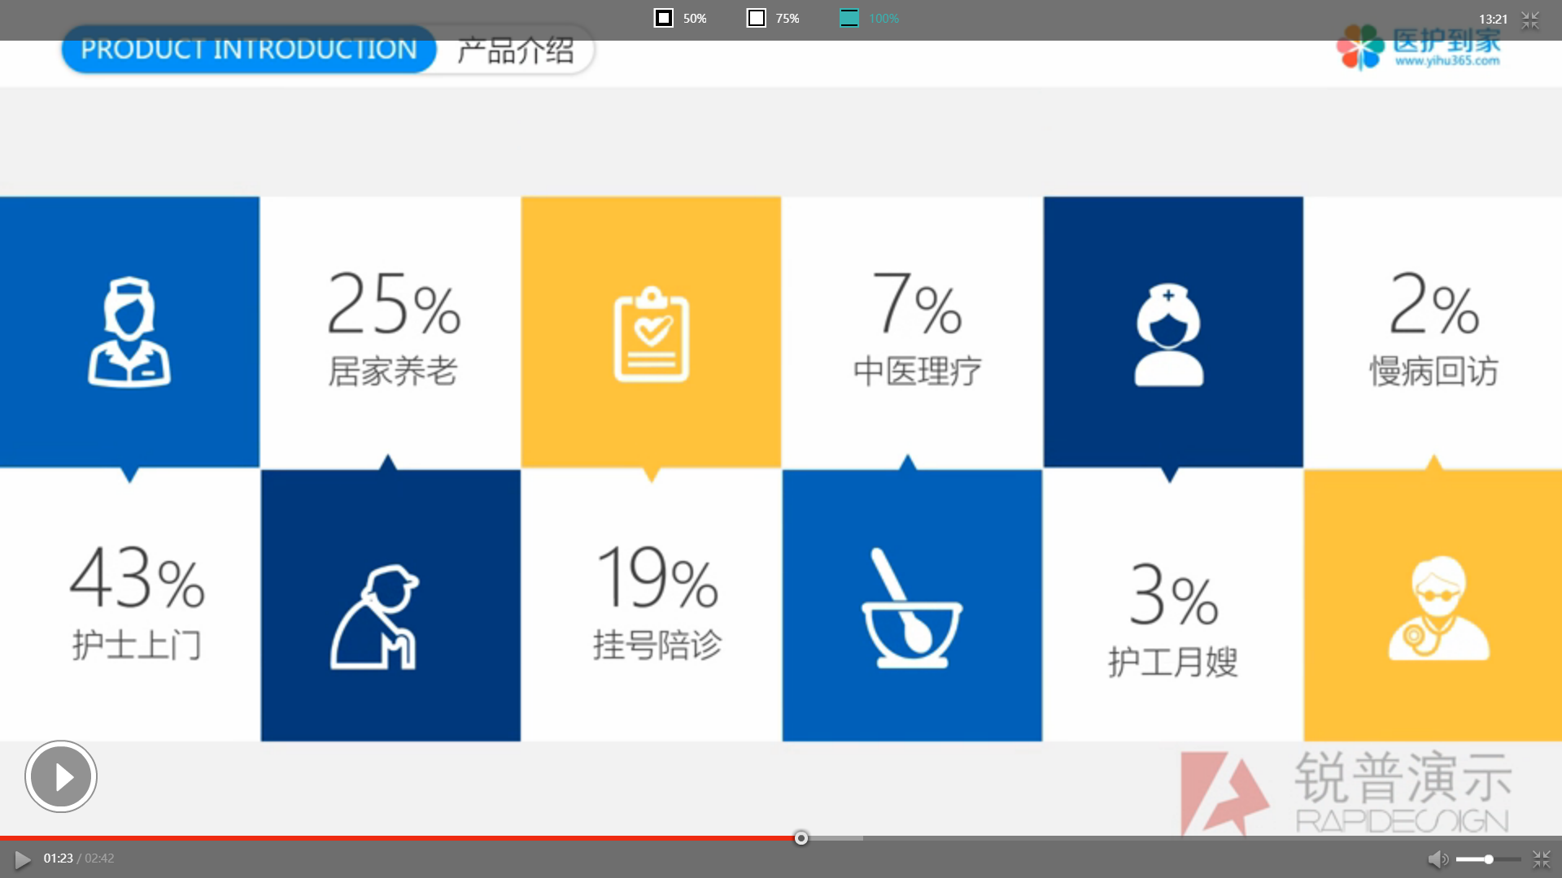
这个女孩很漂亮，
在所有我见过的女孩里排前5%
这个女孩很漂亮，
可以打8分
这个女孩很漂亮

Slide 14
治好自己的“实习生病”

Slide 15
文件命名
实习生：
分析报告.pptx
分析报告改.pptx
分析报告改2.pptx
正确做法：
分析报告-20180808-陈会玩.pptx
分析报告-V2.0-20180809-陈会玩.pptx
分析报告-V1.0-20180809-企划部.pptx

Slide 16
英文格式
实习生：
My name is Jeremy,and I’m a student.
软件Photoshop是Adobe System开发的
html IOS javascript Jquery PS AI DW
正确做法：
My name is Jeremy, and I’m a student.
软件 Photoshop 是 Adobe System 开发的
HTML iOS JavaScript jQuery Ps Ai Dw

Slide 17
章节编号
实习生：
一，……………
1，…………………
（1）…………………
① …………………
推荐做法：
一，………………
1.1 ……………….
1.1.1 ………………
1.1.1.1 ……………
a) ………
b) ………
c) ……

Slide 18
标题和内容
实习生：
使用隶书、行书、夸张的艺术字体
正确做法：
只用黑体或宋体
偶尔考虑用楷体

Slide 19
关键词
实习生：
在分散性绿色能源建设中，潮流分布、短流计算、运行方式设计、保护定值设定，以及能源大数据分析，都需要低压电网的网络拓扑结构，帮助解决最基础的计算问题与数据采集问题。
正确做法：
在分散性绿色能源建设中，潮流分布、短流计算、运行方式设计、保护定值设定，以及能源大数据分析，都需要低压电网的网络拓扑结构，帮助解决最基础的计算问题与数据采集问题。

Slide 20
斜体中文
实习生：
进行SWOT分析的时候必须考虑全面。
正确做法：
进行SWOT分析的时候必须考虑全面。

